Slide 1
Team Red Gyarados
Music
Recommendation
System
2026010 김민수
2226014 김서희
2226015 김은호
2226028 박은지
2425405 서현택
2024.12.12

Slide 2

주제
문제 정의
다양한 종류의 음원을 추천하고자 모델을 선택하였습니다.
Spotify 데이터셋을 사용하여 사용자가 노래명을 직접 입력하면 원하는 갯수의 노래를 추천해 줄 수 있는 모델을 만들었습니다.

Slide 3
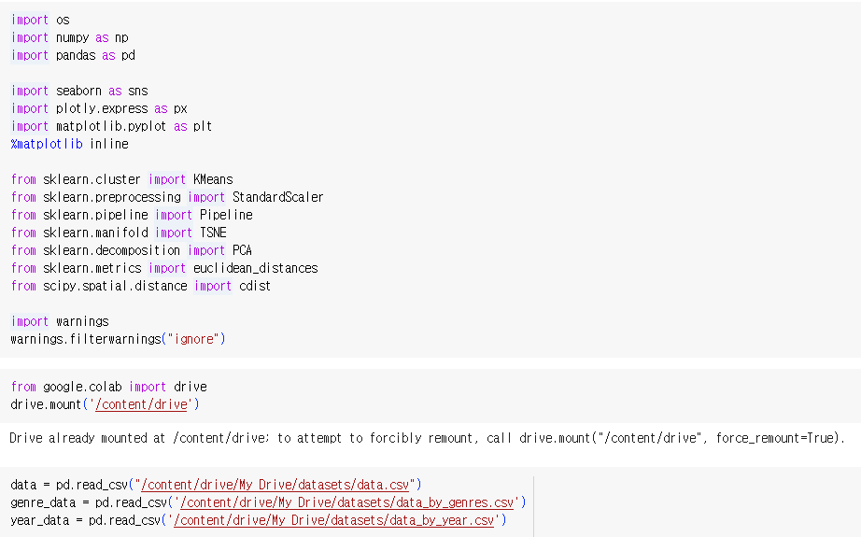
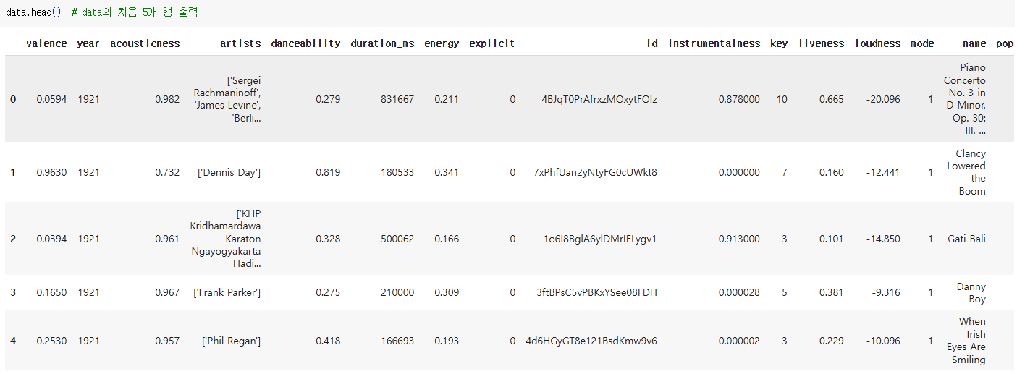
데이터 구조 파악
Valence
Year
Acousticness
Artists
Danceability
Duration_ms
Energy
Explicit
Id
Instrumentalness
Key
Loudness
Mode
Name
Popularity
Release_date
Speechiness
tempo
데이터를 가져와 head()메서드를 사용해 데이터가 있는 처음 다섯 행을 확인해 보겠습니다.
각 행은 하나의 구역을 나타냅니다.

Slide 4
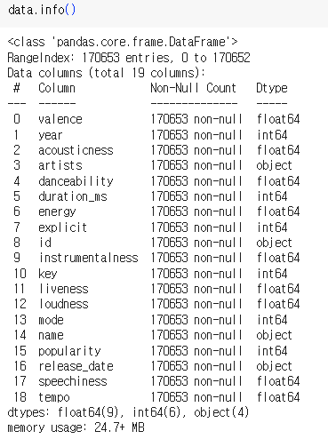
데이터 구조 파악
info() 메서드는 데이터에 관한 간략한 설명을 보여주는데, 특히 전체 행 수, 각 특성의 데이터 타입과 널(null)이 아닌 값의 개수를 확인하는 데 유용합니다.
비지도 학습

Slide 5
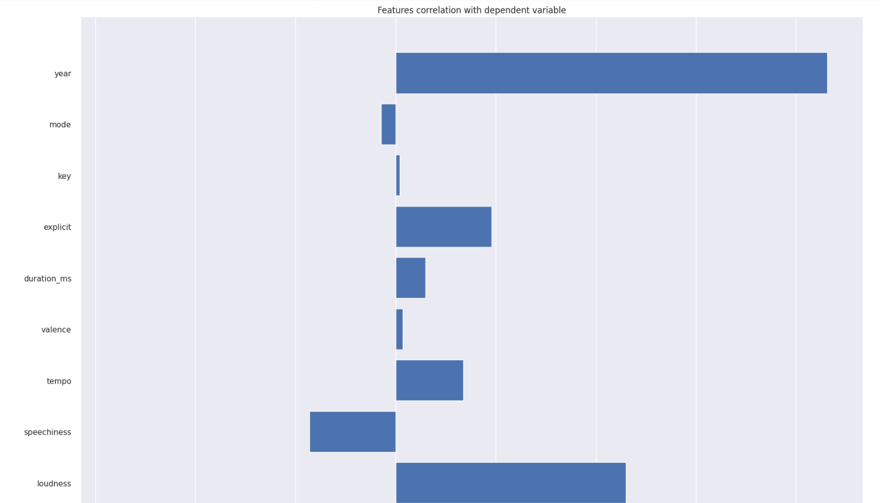
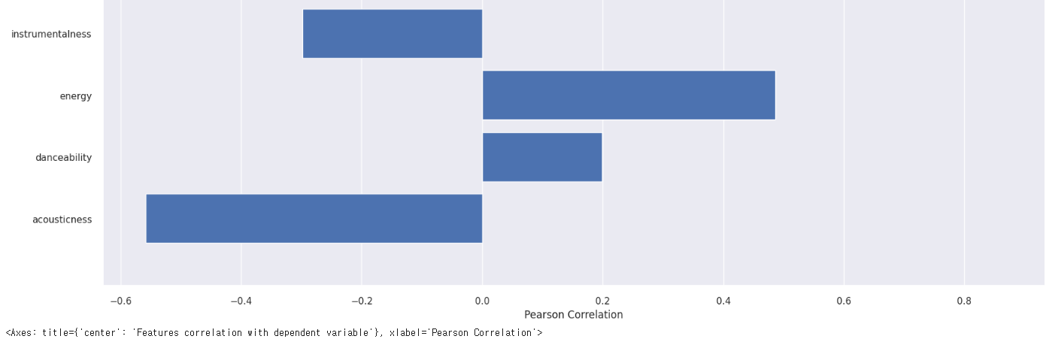
데이터 구조 파악
시각적 분석을 제공하는 Yellowbrick를 사용하여 중요한 정보를 시각적, 직관적으로 분석하여 보여줍니다.
또한, 모든 분석은 'popularity'를 목표로 하여 확인 해보겠습니다.
비지도 학습
지도
학습

Slide 6
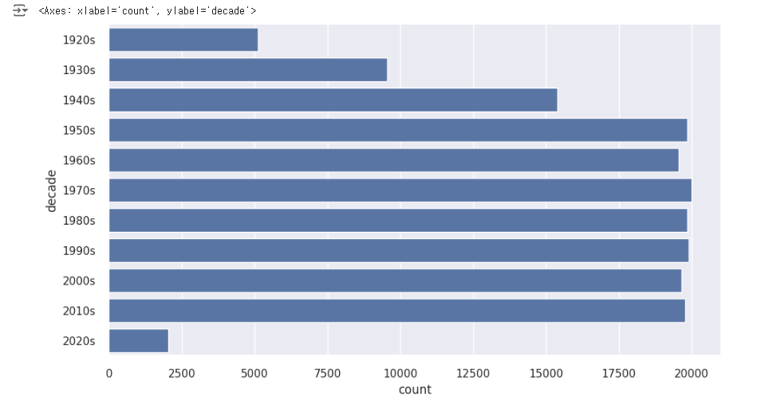
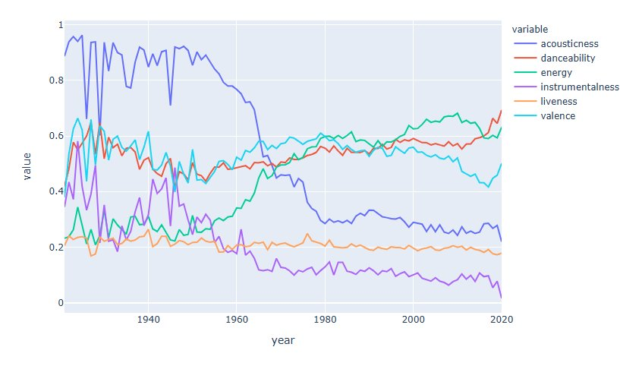
데이터 구조 파악
시간이 지남에 따라 음악 연도별로 그룹화된 데이터를 이용하면 1921년부터 2020년까지 음악의 전반적인 사운드가 어떻게 변화했는지 이해할 수 있습니다.
비지도 학습
지도
학습

Slide 7
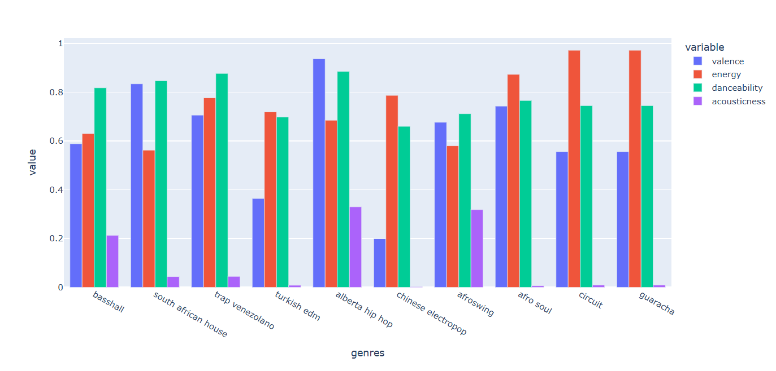
데이터 구조 파악
다양한 장르의 특징을 다양한 장르와 노래의 기능을 포함하고
이 정보를 사용하여 다양한 장르를 비교하고 사운드의 고유한 차이점을 이해합니다.
비지도 학습
지도
학습

Slide 8
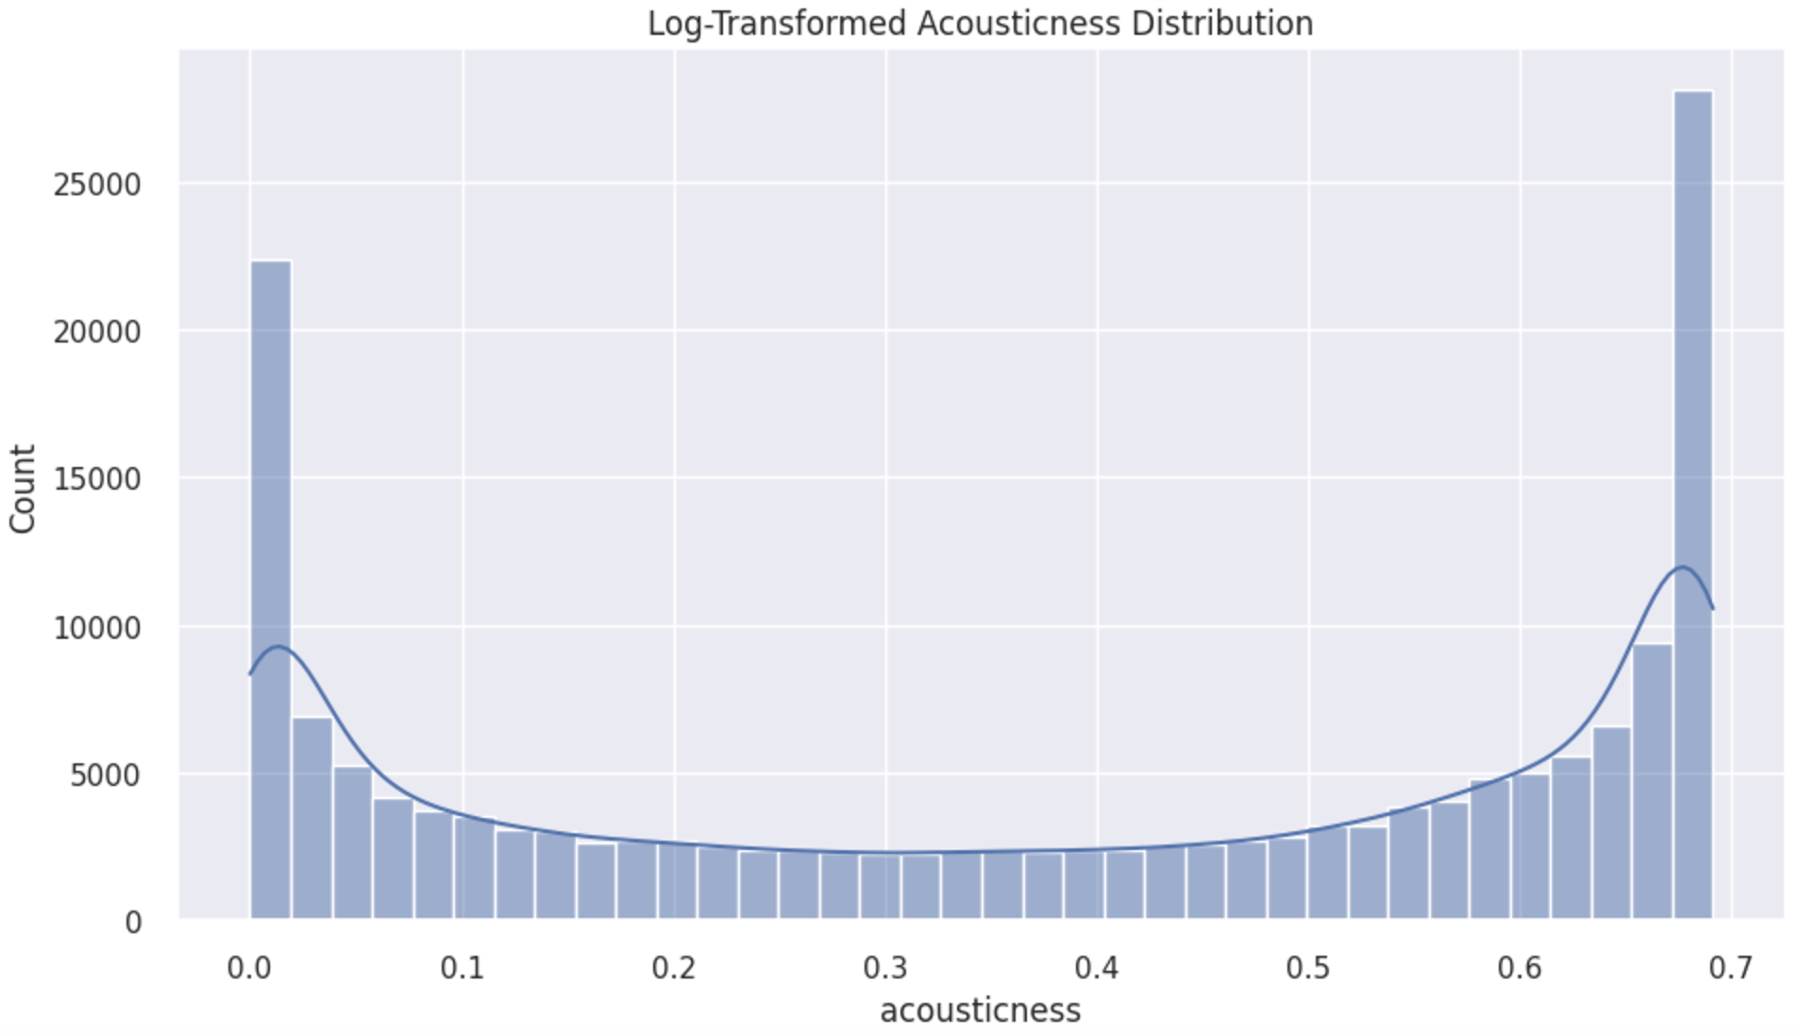
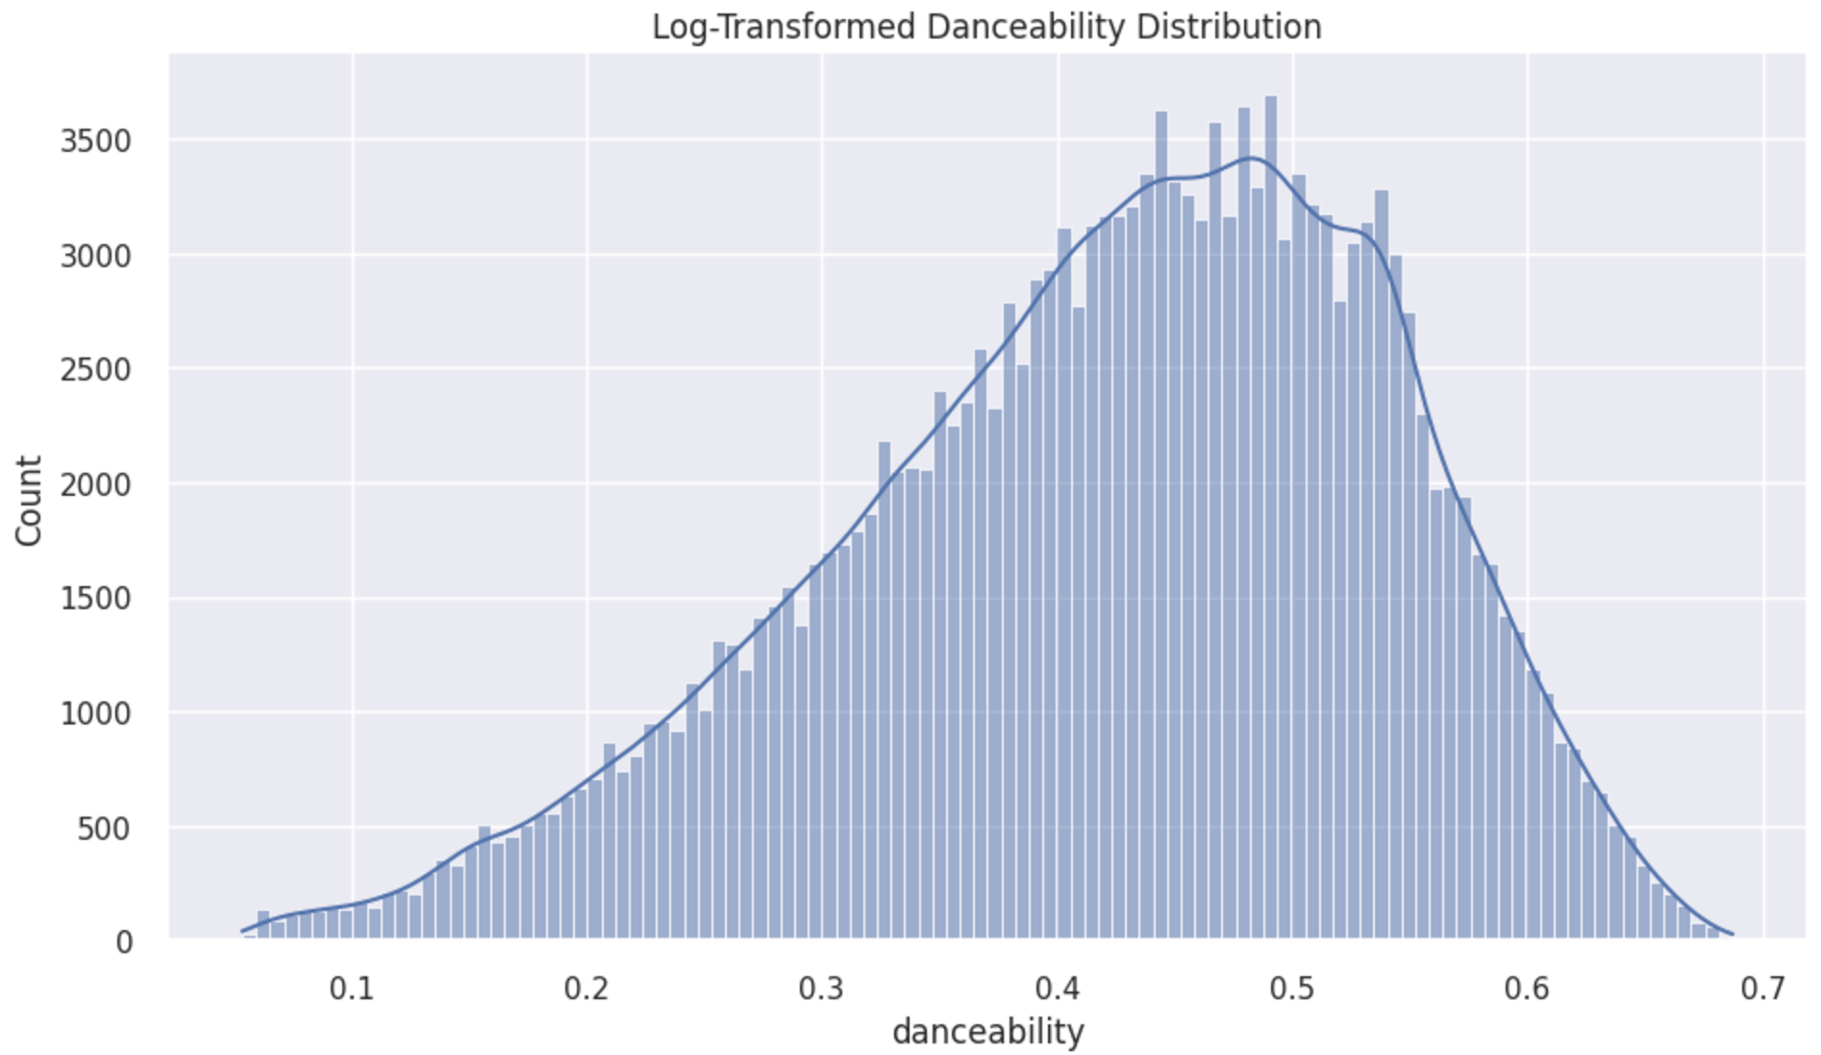
데이터 구조 파악
누락 데이터 확인 후,
이상치 처리 IQR 방법을 사용하여 제거
왜곡된 분포 처리와 함께 그래프로 분포 확인
위에 그래프가 로그로 변환된 음향성 분포도이며,
아래에 그래프가 로그로 변환된 활동성 분포도입니다.

Slide 9
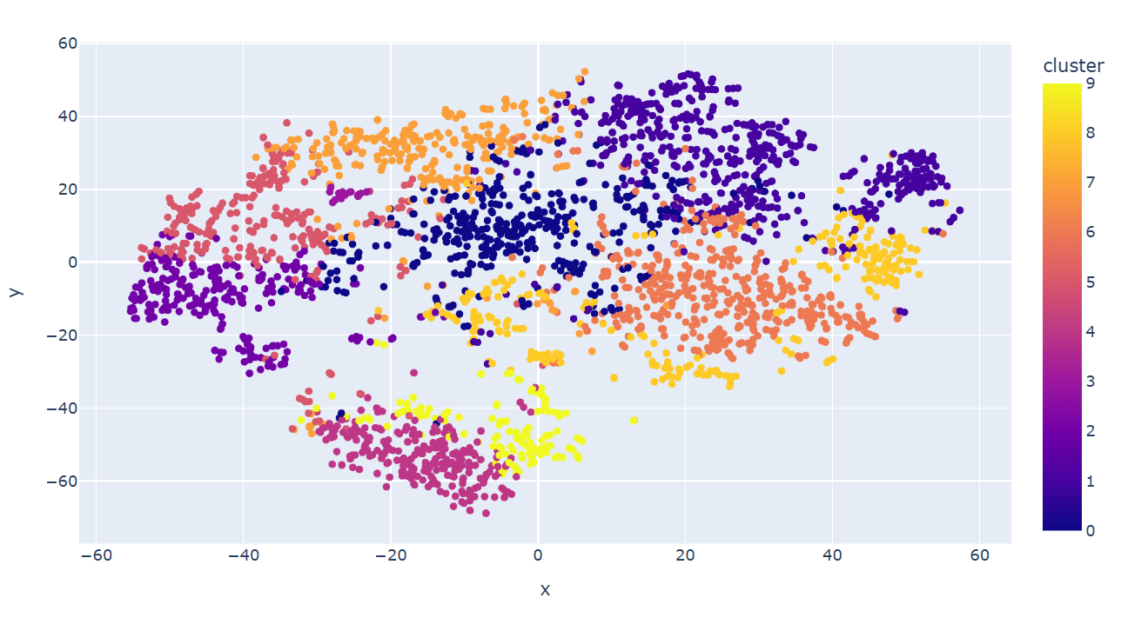
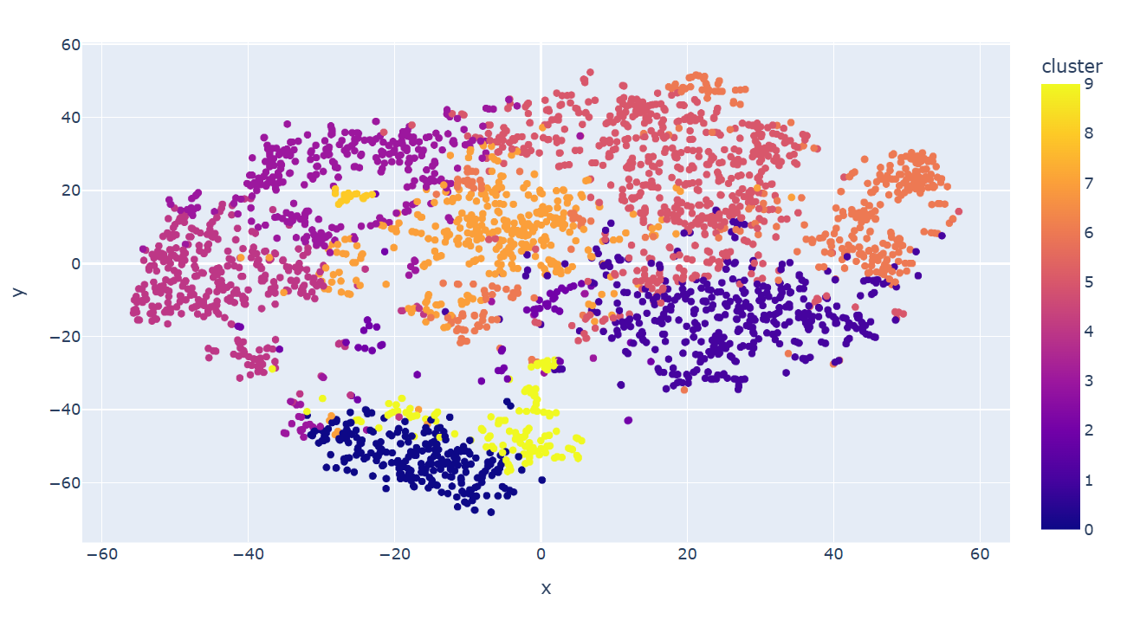
모델링
저희는 장르와 노래를 통한 사용자에게 노래를 추천해주기 위해 각각의 데이터를 그룹화하는 알고리즘들을 사용하였습니다.
Genre_data(장르별)를 기준으로 나누며, 각각의 장르 개수에 맞춰 클러스터 10개를 사용하여 분류하였습니다.
장르의 대한 10개의 클러스트링 형성

Slide 10
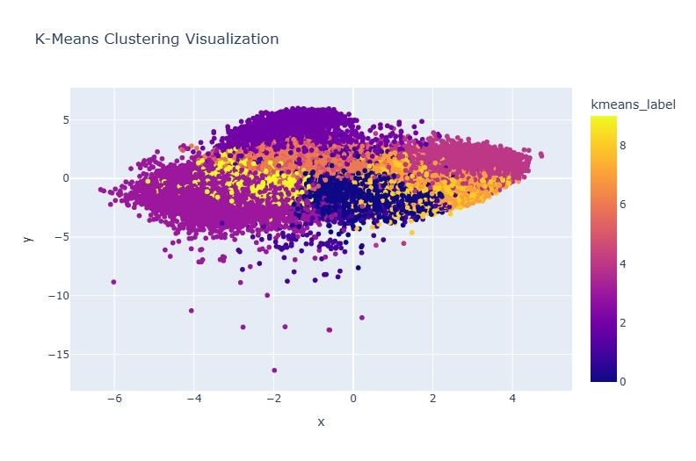
모델링
K- Means
먼저 K-Means를 사용하였으며, 장르가 아닌 Data셋의 data값을 쓰기에 data의 특징에 맞춰 10개의 클러스터를 사용하였습니다. 빠른 군집화를 보기위해 사용하였습니다.

Slide 11
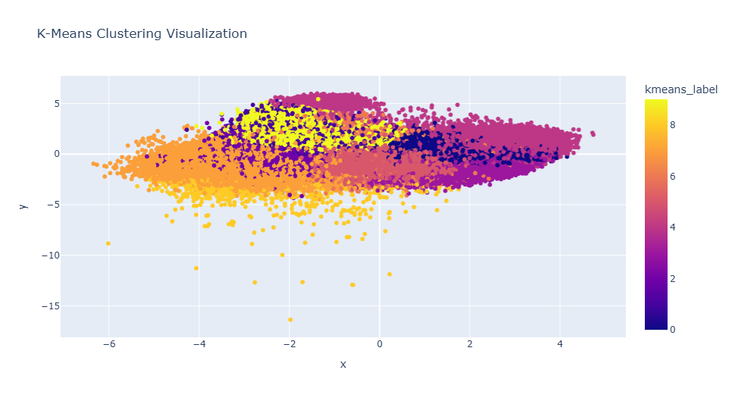
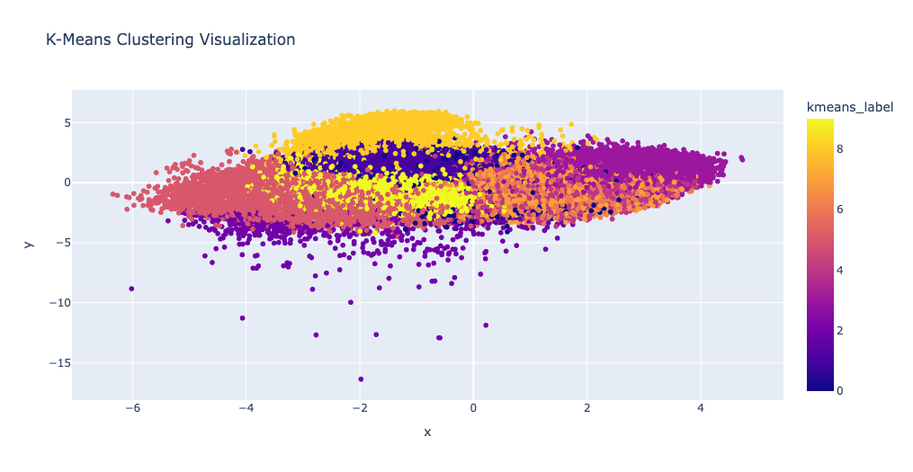
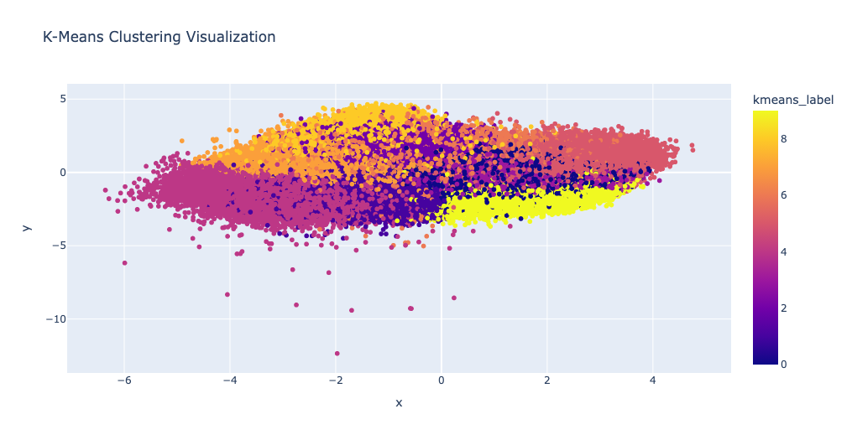
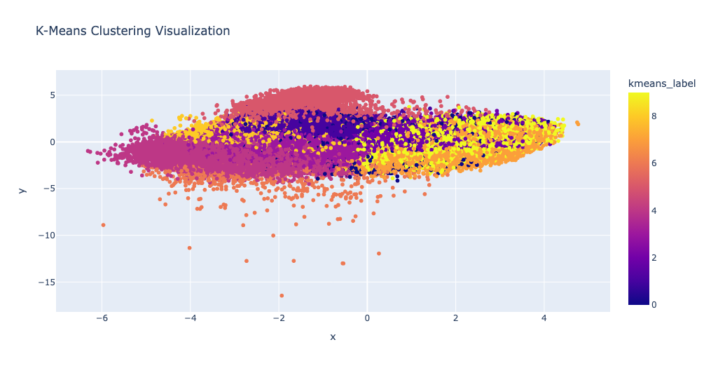
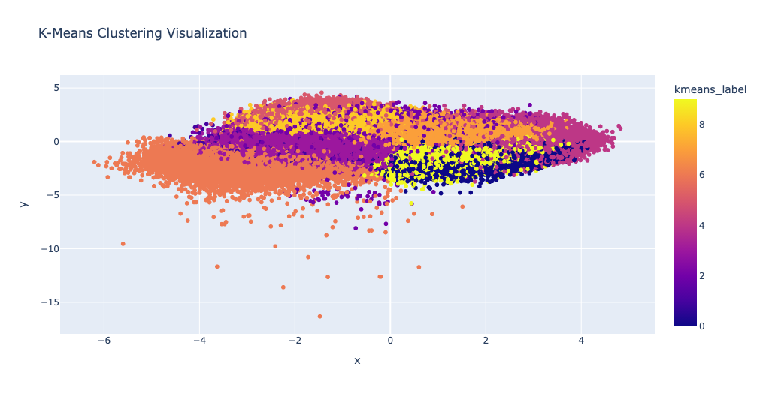
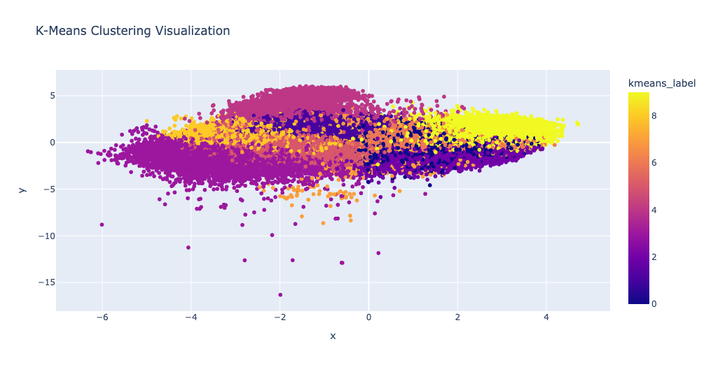
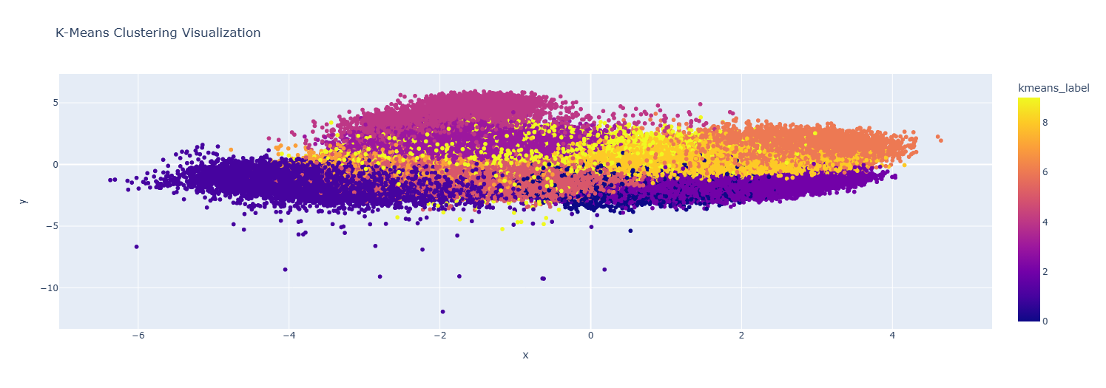
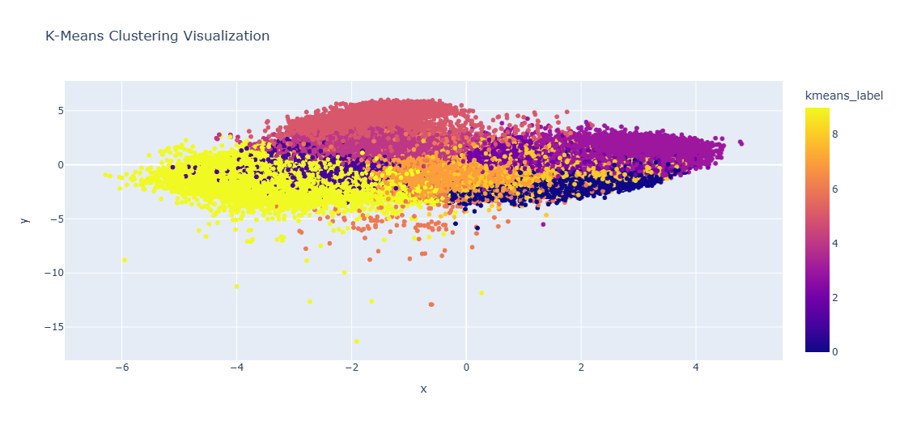
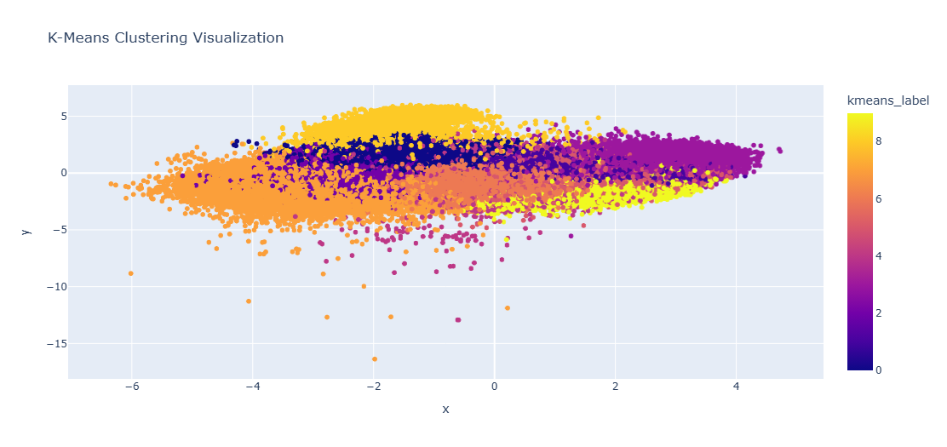
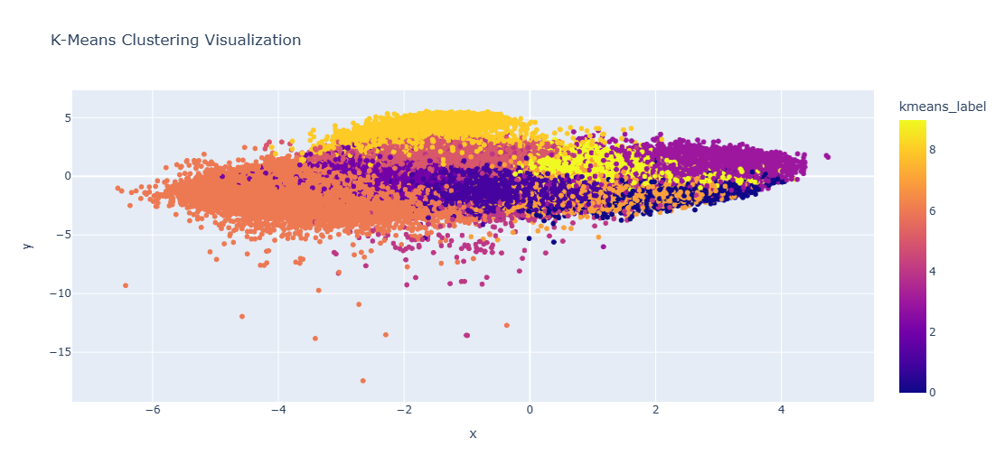
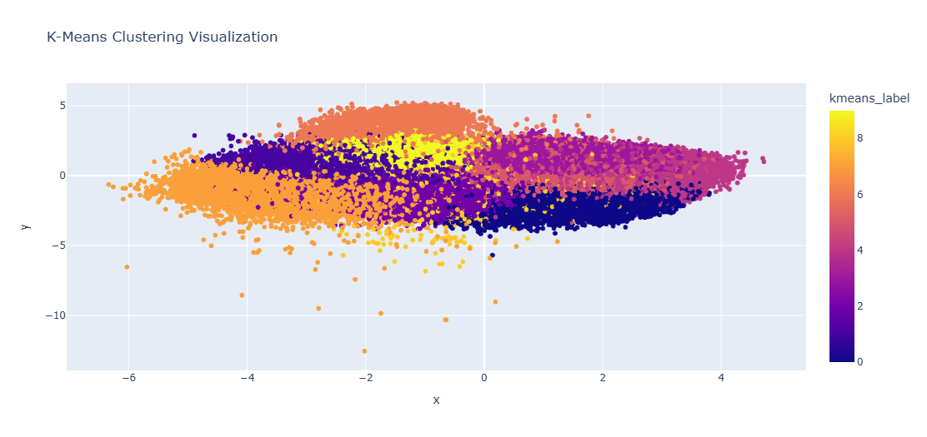
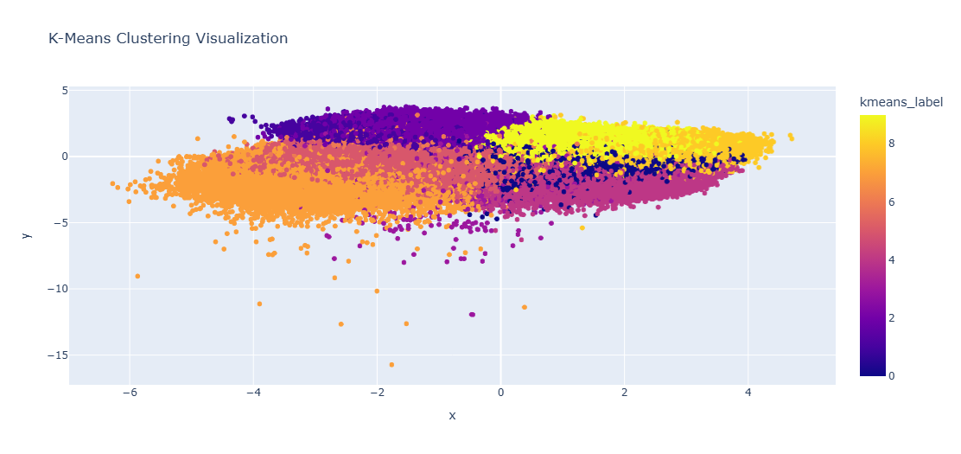
모델링 TEST

Slide 12
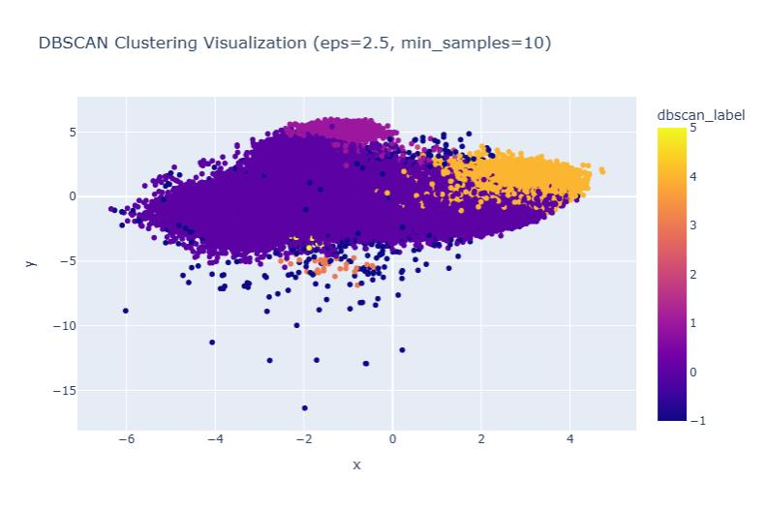
모델링
DBSCAN
DBSCAN을 사용하였습니다. DBSCAN은 2개의 매개변수(eps, min_samples)를 통해 가장 정확한 분류값을 찾아야 됩니다. 또한 밀도가 높은 지역을 군집으로 인식하게 되고 노이즈 데이터 처리에 용이합니다.

Slide 13
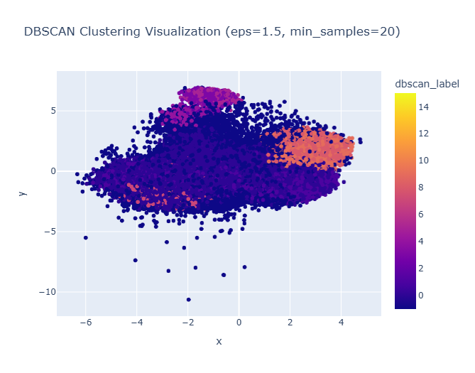
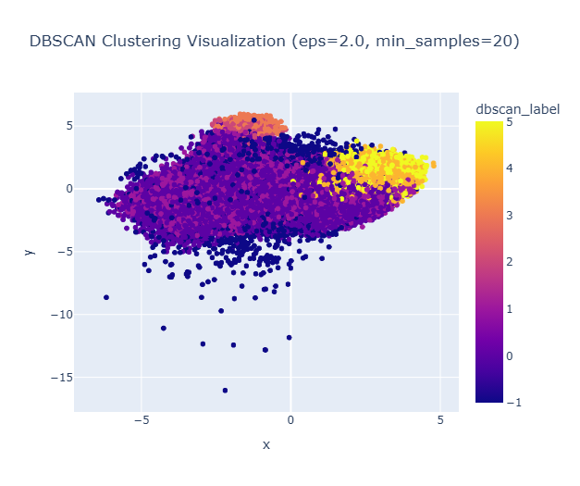
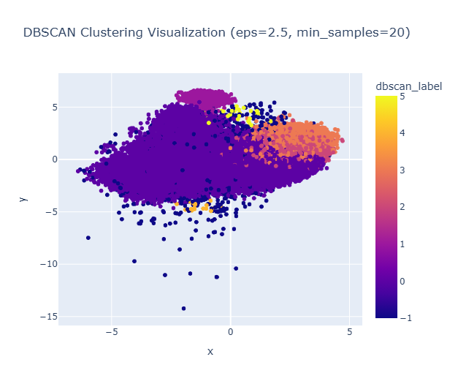
모델링
DBSCAN - TEST

Slide 14
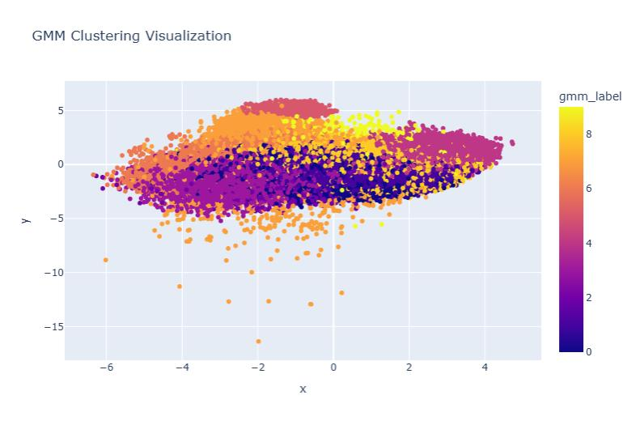
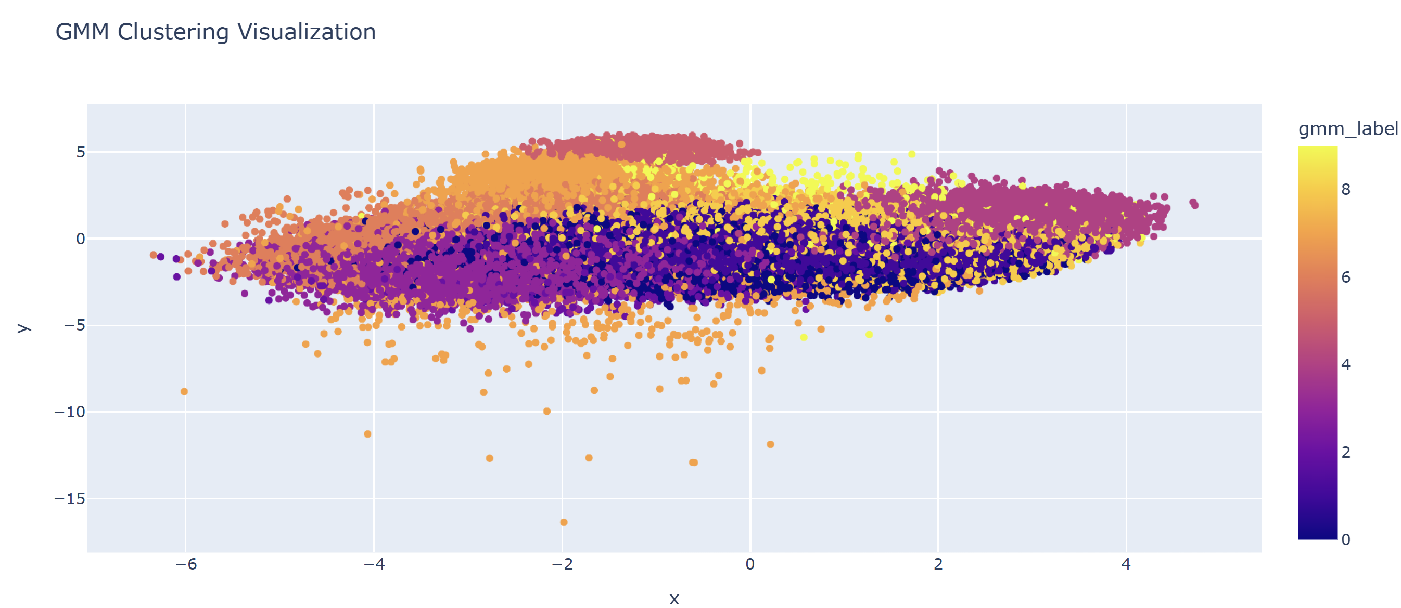
모델링
GMM(Gaussian Mixture Model)
마지막 모델로 GMM을 사용하여 분류해보았습니다.
GMM은 가우시안 분포를 이용하여 데이터를 군집화 합니다.
서로 다른 정규 분포에 기반해 군집화를 수행하는 것으로 여러 데이터 세트가 있다면 이를 구성하는 여러 개의 정규 분포 곡선을 추출하고, 이 개별 데이터가 이중 어떤 정규 분포에 속하는지 결정 방식

Slide 15
모델링 비교
K- Means
DBSCAN
GMM(Gaussian Mixture Model)

Slide 16
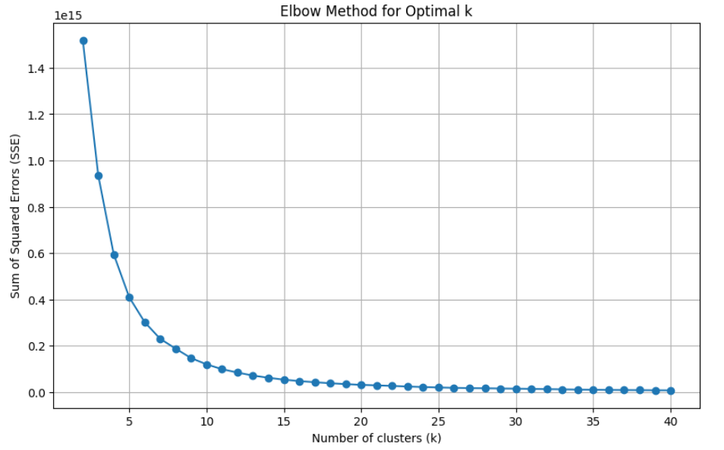
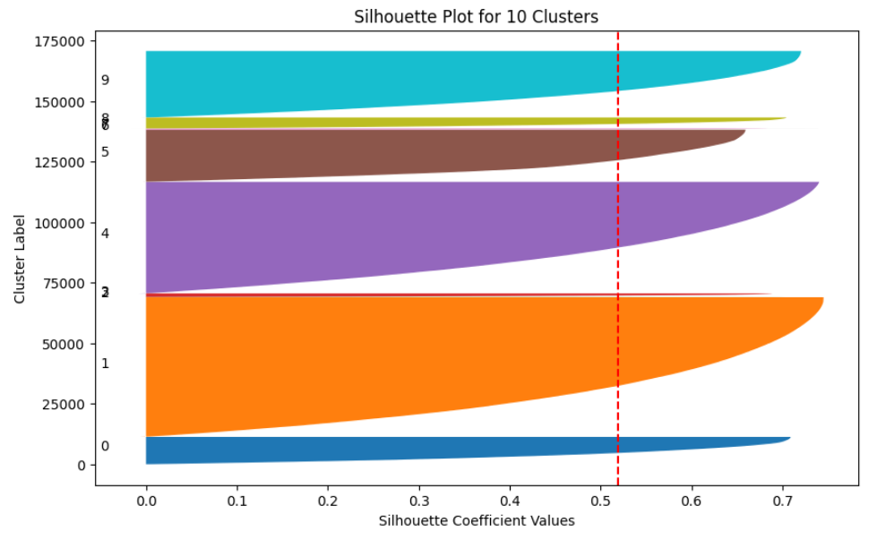
적절한 성능 지표 (하이퍼파라미터 튜닝)
군집화(클러스터링)은 비슷한 느낌을 가진 데이터를 묶음으로 만드는 이론입니다.(주관적)
따라서 정해진 정답이 없기 떄문에 K의 값이 얼마나 적절하냐를 성능 지표로 정했습니다.
저희는 K-means를 사용했기에 적절한 K의 값을 찾는 방법인
Elbow Method 와 Silhouette Score 방법을 사용해서
적절한 K의 값을 찾았습니다.
두 개의 방법을 통해 찾은 최적의 K 값인 10으로 K-means 군집화를 했습니다.
< Elbow Method >
< Silhouette Score >

Slide 17
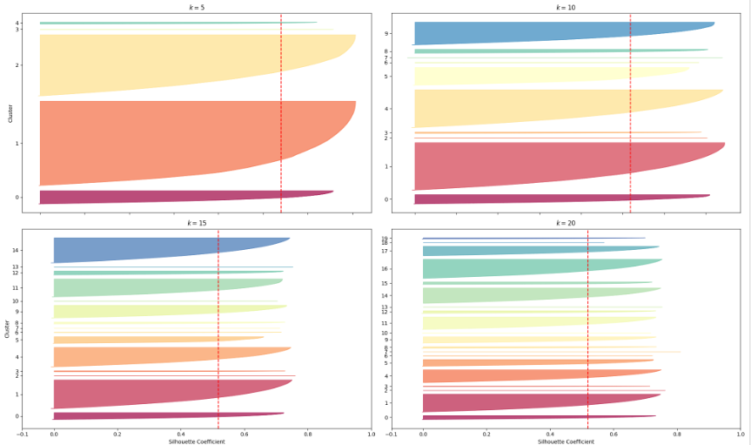
적절한 성능 지표 (Silhouette Score)

Slide 18
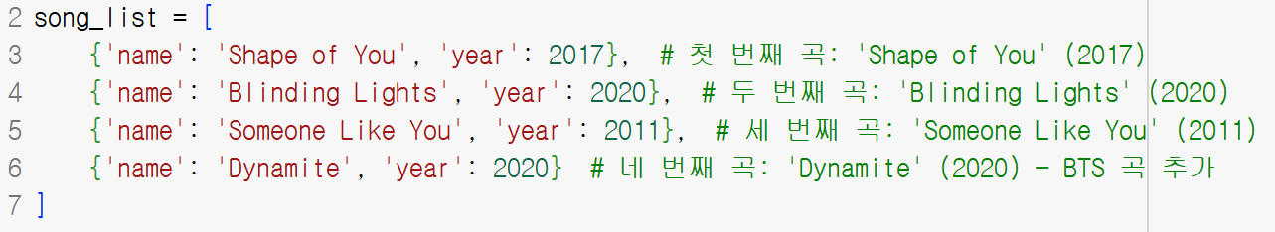
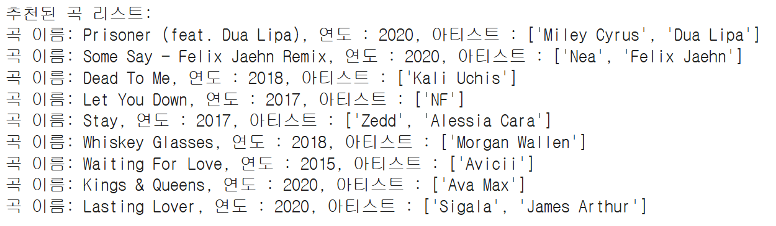
노래 추천 결과
Spotify API를 인증하는 방식으로 제작하였으며,
곡의 존재 여부로 곡을 추가할 수 도 있으며 위 사진과 같이 4개의 노래를 입력하여
아래 사진과 같이 랜덤으로 10개의 노래를 추천 받을 수 있습니다.
이렇게 추천 받은 곡은
곡의 이름, 연도, 아티스트 순서대로 출력합니다.
(추천 곡의 개수는 바꿀 수 있습니다)

Slide 19
도전 과제
개선 사항
Colab으로 DBSCAN 모델을 구동했을때, DBSCAN이 모든 데이터 값 다 처리하다보니 시간이 많이 걸려서 여러 eps값과 min_samples값을 전부 확인하지 못하였던 부분이 가장 어려웠습니다.
이러한 부분은 더 나은 환경에서 GMM과 DBSCAN을 사용하여 K-Means보다 더 유연하게 다양한 데이터를 구동하고, 좀더 확실한 eps, min_Samples 값을 찾아 모델을 학습시키는 것이 필요할 것 같습니다.
또한 랜덤의 노래를 추천받는 식으로 만들었지만,
장르를 통한 노래를 추출 할 수 있도록 개선하고 싶습니다.

